Slide 1
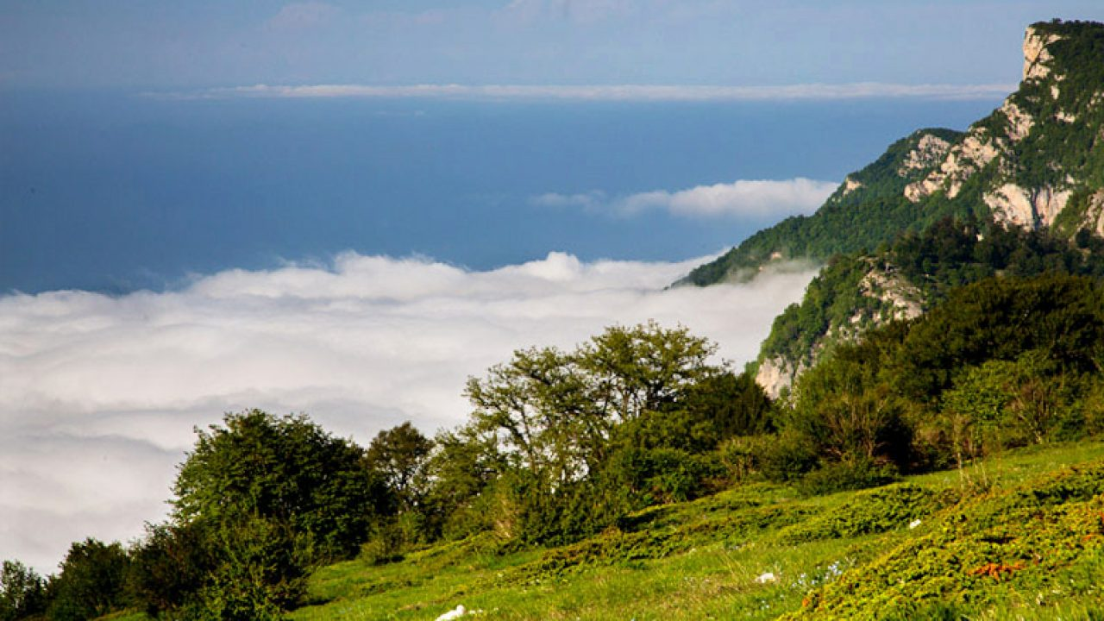
اطلاعات استان گلستان در یک نگاه
تهیه و تنظیم : معاونت آمار و اطلاعات
ISNA PHOTO:
جهان نما گلستان

Slide 2
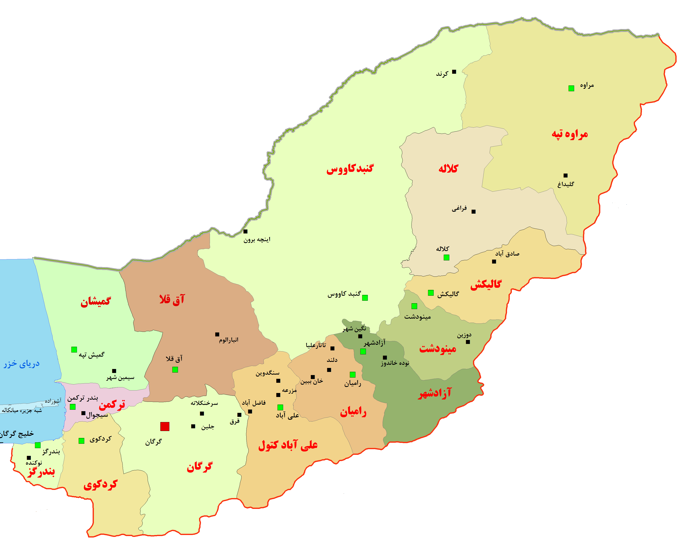
موقعیت سیاسی استان گلستان سال1401
مساحت (کیلومتر مربع): 20438/31
درصد از مساحت کل کشور : 1/25
رتبه مساحت: 21
تعداد خانوار استان : 627000
1036190
1027903
جمعیت : 2064093

Slide 3
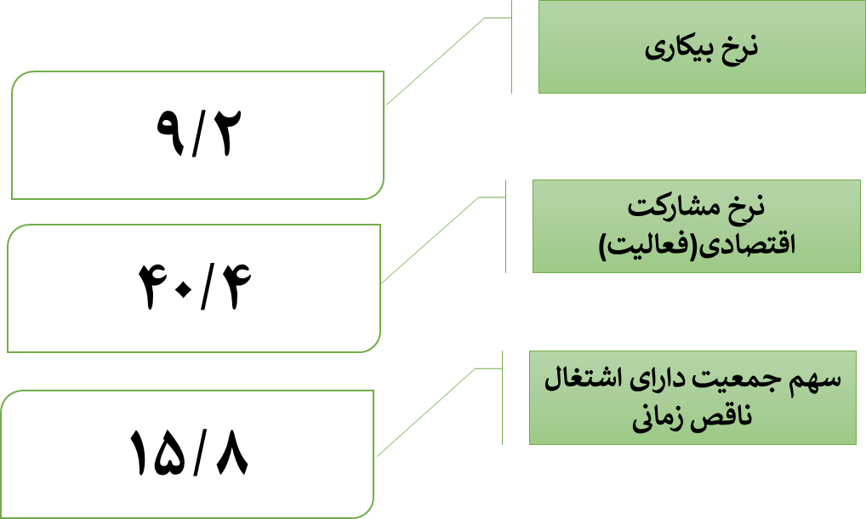
آخرین اطلاعات بازار کار استان گلستان* پاییز 1402
درصد

Slide 4
روند نرخ بیکاری
سال | گلستان | کشور | رتبه
1391 | 8/8 | 12/1 | 4
1392 | 5/8 | 10/5 | 1
1393 | 12/3 | 10/6 | 22
1394 | 11/7 | 11/1 | 18
1395 | 12/6 | 12/4 | 19
1396 | 12/3 | 12/1 | 21
1397 | 9/8 | 12/1 | 9
1398 | 10/9 | 10/7 | 20
1399 | 9/1 | 9/6 | 13
1400 | 7/6 | 9/2 | 10
1401 | 8/8 | 9 | 19

Slide 5
روند نرخ بیکاری

Slide 6
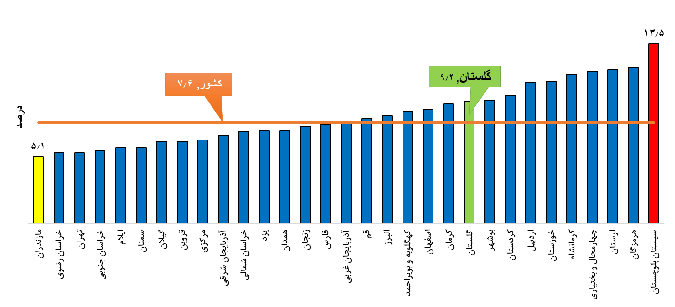
مقایسه نرخ بیکاری استان‌ها پاییز 1402

Slide 7
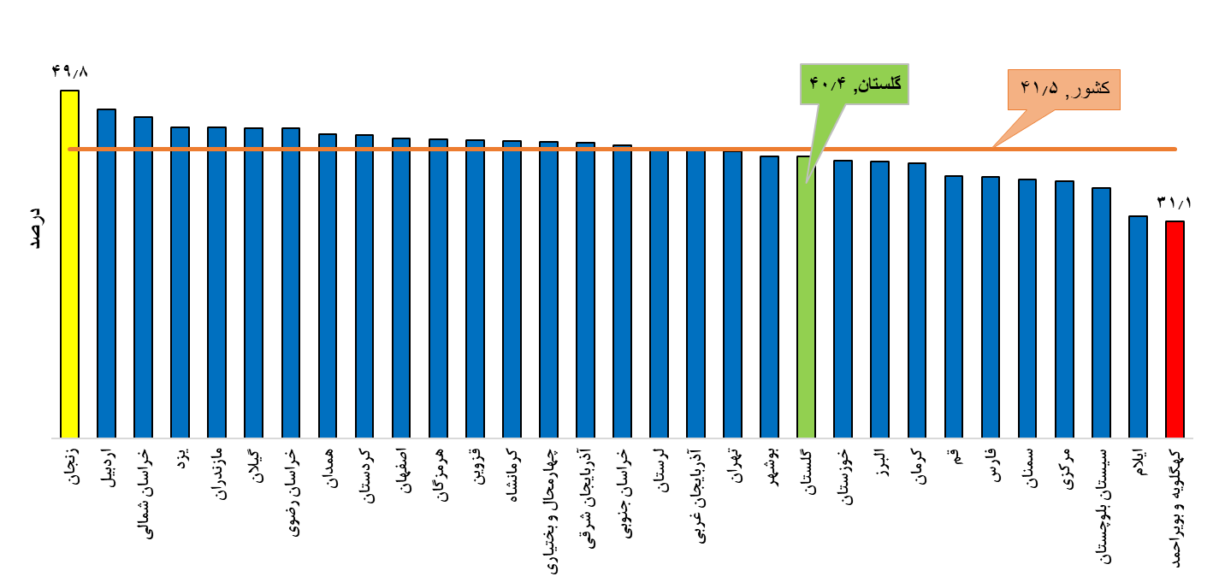
مقایسه نرخ مشارکت اقتصادی پاییز 1402

Slide 8
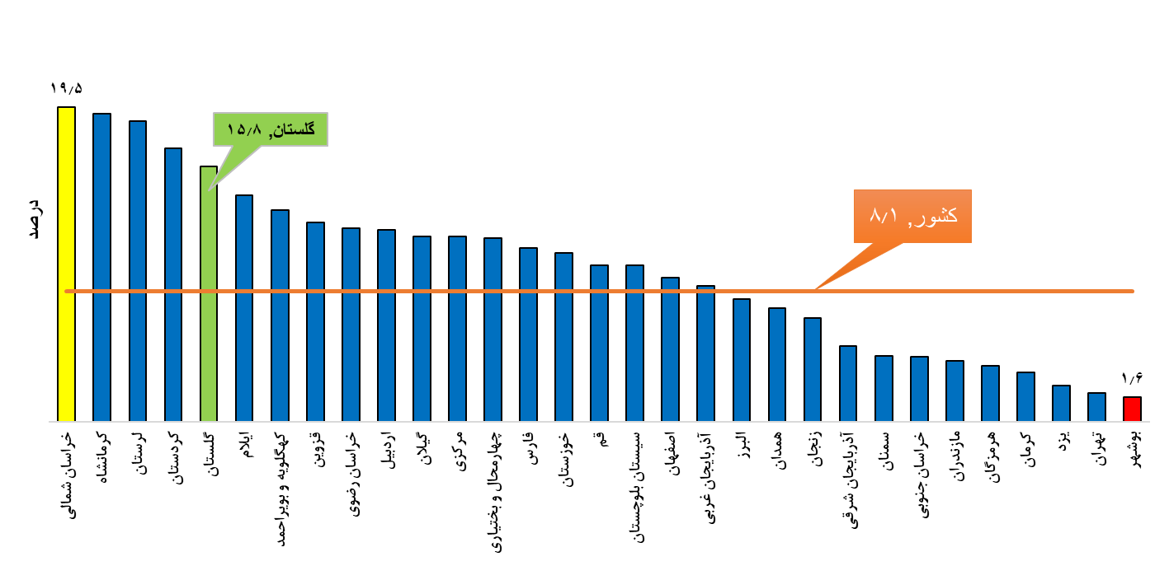
مقایسه سهم اشتغال ناقص زمانی پاییز 1402

Slide 9
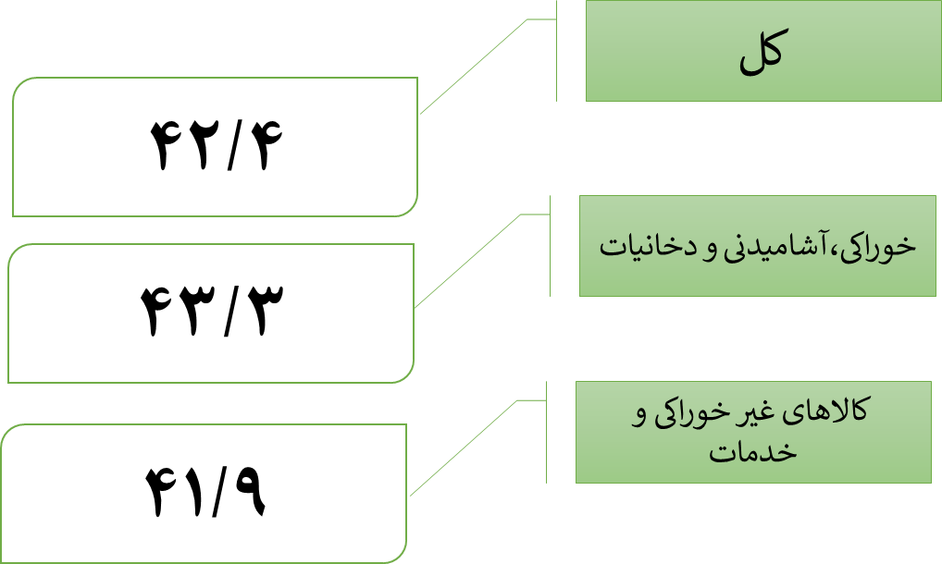
آخرین اطلاعات تورم استان گلستان* بهمن 1402

Slide 10
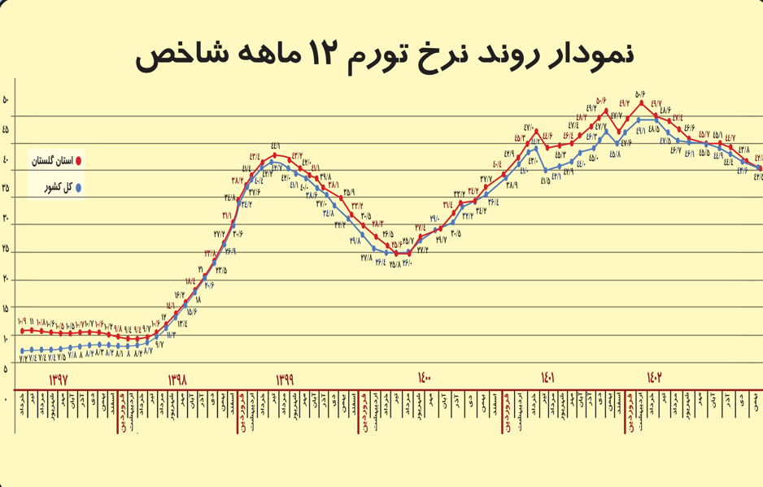

Slide 11
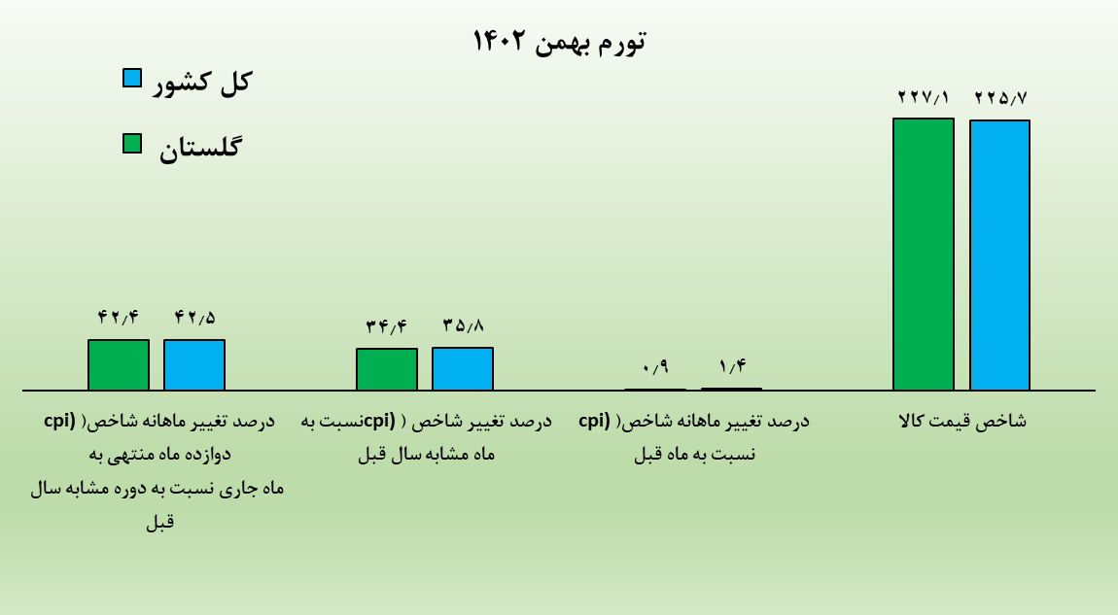

Slide 12
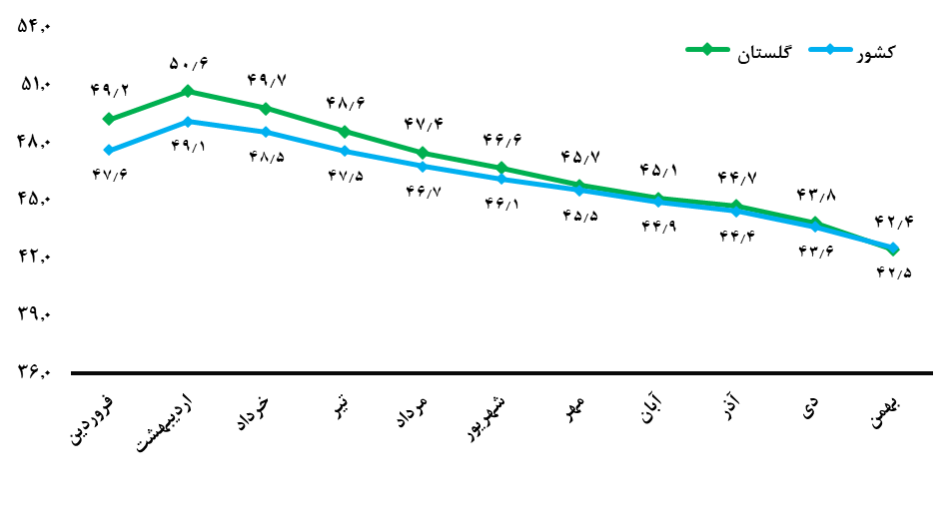
روند ماهانه نرخ تورم سال 1402

Slide 13
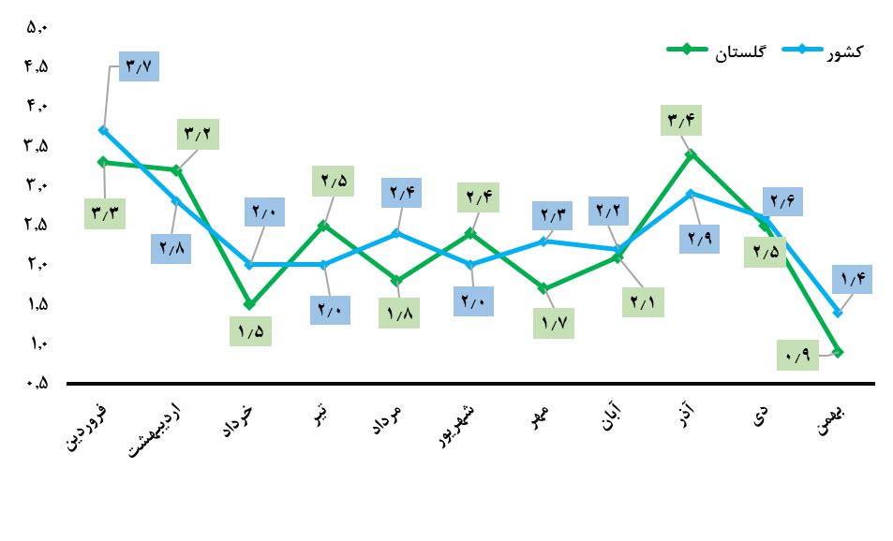
درصد تغییرات ماهانه شاخص قیمت نسبت به ماه قبل - 1402

Slide 14
روند تورم
سال | گلستان | کشور | رتبه
1392 | 34/4 | 32/8 | 20
1393 | 12/9 | 14/6 | 9
1394 | 11/3 | 11/1 | 20
1395 | 9/9 | 6/9 | 30
1396 | 10/2 | 8/2 | 23
1397 | 27/2 | 26/9 | 17
1398 | 35/9 | 34/8 | 22
1399 | 37/7 | 36/4 | 23
1400 | 43/1 | 40/2 | 25
1401 | 47/7 | 45/8 | 15

Slide 15
مقایسه نرخ تورم سالانه کشور و استان (بر اساس سال پایه 1400)

Slide 16
حسابهای اقتصادی – سال1399
GDP به قیمت جاری- میلیارد ریال
کشور : 54843878
گلستان: 610425
گلستان: 80041
سهم استان از کشور: 1/11
رتبه :23
کشور : 7394933
GDP به قیمت ثابت- میلیارد ریال
رتبه :24
سهم استان از کشور: 1/08

Slide 17
حسابهای اقتصادی – سال1399
سرانه به قیمت جاری – هزار ریال
کشور : 652608
گلستان: 309076
گلستان: 40527
نسبت استان از کشور: 47/36
رتبه :28
کشور : 87995
سرانه به قیمت ثابت – هزار ریال
رتبه :30
نسبت استان از کشور: 46/06

Slide 18
روند سرانه محصول ناخالص داخلی (به قیمت جاری) هزار ریال

Slide 19
روند سرانه محصول ناخالص داخلی (به قیمت ثابت) هزار ریال

Slide 20
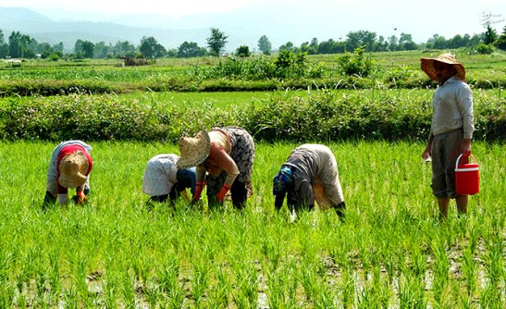
حسابهای اقتصادی – سال1399
ارزش افزوده بخش کشاورزی(میلیارد ریال)
159170
16376
به قیمت ثابت
به قیمت جاری
3/3
12
3/1
12
16/58
16/57
مقدار
سهم از کشور
رتبه
سهم بخش از استان

Slide 21

حسابهای اقتصادی – سال1399
ارزش افزوده بخش صنعت و معدن(میلیارد ریال)
74288
5254
به قیمت ثابت
به قیمت جاری
0/4
28
0/3
29
9/68
9/68
مقدار
سهم از کشور
رتبه
سهم بخش از استان

Slide 22
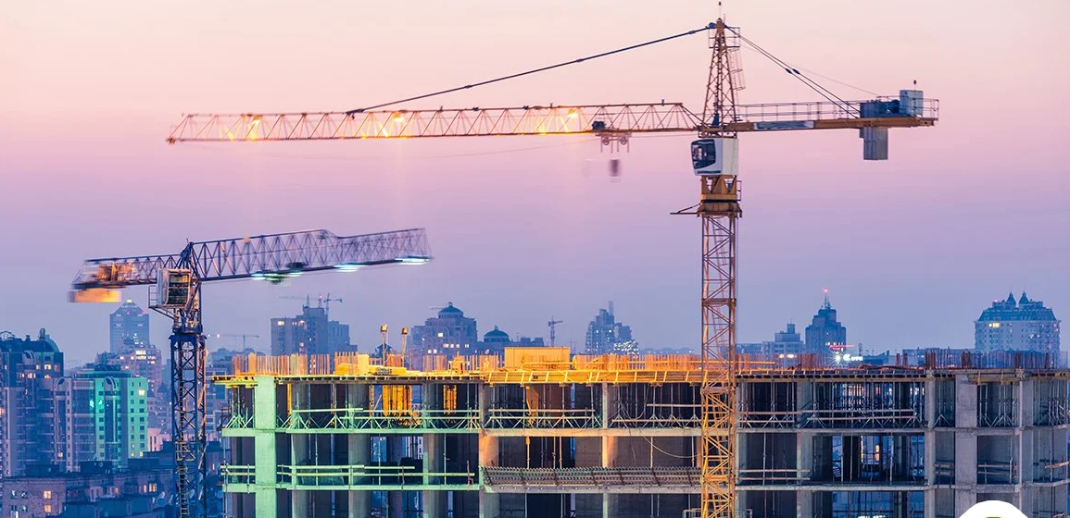
حسابهای اقتصادی – سال1399
ارزش افزوده بخش ساختمان(میلیارد ریال)
28041
5576
به قیمت ثابت
به قیمت جاری
0/5
26
0/7
24
8/29
8/28
مقدار
سهم از کشور
رتبه
سهم بخش از استان

Slide 23

حسابهای اقتصادی – سال1399
ارزش افزوده بخش خدمات(میلیارد ریال)
347115
52552
به قیمت ثابت
به قیمت جاری
1/4
19
1/3
19
65/45
65/47
مقدار
سهم از کشور
رتبه
سهم بخش از استان

Slide 24
رشد اقتصادی ارزش افزوده گلستان(به قیمت ثابت) -1399
کشاورزی
صنعت و معدن
ساختمان
خدمات
4/25
11/35-
26/29-
0/15
نرخ رشد اقتصادی کل استان گلستان :
5/16-

Slide 25
رشد اقتصادی محصول ناخالص داخلی(به قیمت ثابت)

Slide 26
ضریب جینی – سال 1401
شهری : 0/37
روستایی: 0/36
کشور
شهری : 0/42
روستایی : 0/34
استان گلستان

Slide 27
ضریب جینی شهری و روستایی گلستان

Slide 28
روند ضریب جینی نقاط شهری کشور و گلستان

Slide 29
روند ضریب جینی نقاط روستایی کشور و گلستان

Slide 30
آخرین اطلاعات هزینه و درآمد خانوار استان گلستان* سال 1401 – میلیون ریال
362/5
915/8
709/1
1278/3
282/8
426/3
کل
خوراکی
شهری
غیرخوراکی
هزینه
کل
روستایی
خوراکی
غیرخوراکی

Slide 31


آخرین اطلاعات هزینه ودرآمد خانوار استان گلستان* سال 1401 – میلیون ریال
948/4
1632/6
شهری
درآمد
روستایی

Slide 32
مقایسه متوسط هزینه سالانه یک خانوارشهری و روستایی کشور و استان سال 1401 - میلیون ریال

Slide 33
متوسط هزینه سالانه یک خانوارشهری و روستایی سال 1401 - میلیون ریال
شهری
روستایی
استان با بالاترین رتبه
کل کشور
استان گلستان
استان با پایینترین رتبه

Slide 34
متوسط درآمد سالانه یک خانوارشهری و روستایی سال 1401- میلیون ریال
شهری
روستایی
استان با بالاترین رتبه
کل کشور
استان گلستان
استان با پایینترین رتبه

